Slide 1
SHAKE-128 PTX 구현
정보컴퓨터공학과 권혁동

Slide 2
이전 진행상황
PTX 구현 및 문제점 해결
결론 및 향후 과제

Slide 3
이전 진행상황
SHAKE-128 GPU 구현을 시도
Coarse Grain으로 구현
적정 수준의 블록, 스레드 사용이 있어야 성능 향상
스레드의 경우, 32스레드 이상을 사용
PTX 어셈블리를 사용한 Coarse Grain 시도

Slide 4
PTX 구현
PTX는 Parallel Thread Execution의 약자
GPU 병렬 프로그래밍에서 사용 가능한 어셈블리어
기본적인 문법
(명령어).(자료형) (대상레지스터), (입력1), (입력2);
인라인 어셈블리 지원
C언어의 인라인 어셈블리와 마찬가지로, C언어 중간에 삽입하는 어셈블리

Slide 5
PTX 구현
Keccak 내부 함수의 Permutation 부분에서 PTX 어셈블리 적용
Keccak_absorb
Keccak_squeezeblocks
Hash result
KeccakF1600_StatePermute

Slide 6
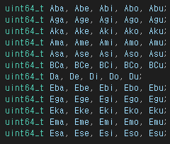
문제점 해결
XOR 연산자의 문법 오류
알 수 없는 오류가 발생
XOR.u64 %0, %1, %2 = %0 <- %1 ^ %2
Uint64_t = unsigned long long
stdint.h에 정의됨
64-bit

Slide 7
문제점 해결
PTX 어셈블리는 16종류의 자료형을 제공
XOR 연산자는 b(n)형의 지정자를 필요로 함
기본 자료형 | 자료형 지정자
정수 | .s8, .s16, .s32, .s64
부호 없는 정수 | .u8, .u16, .u32, .u64
부동소수점 | .f16, .f16x2, .f32, .f64
비트 | .b8, .b16, .b32, .b64
서술형 | .pred

Slide 8
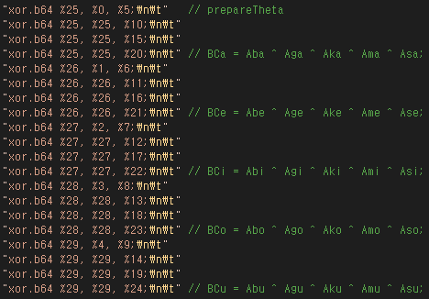
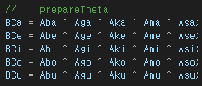
문제점 해결
어셈블리
C
=

Slide 9


문제점 해결
Rotation 연산 구현
Shift: 비트를 한 방향으로 이동, 반대쪽 방향에 0 입력
Rotation: 비트를 한 방향으로 이동, 반대쪽 방향으로 비트가 이동
AVR에는 Rotation 명령어가 지원
PTX에는 Rotation이 없으므로 Shift를 통해 간접적으로 구현
Shift
Rotation
AVR 명령어
PTX 명령어

Slide 10
문제점 해결
2 Shift + 1 OR = 1 Rotation
Original data
Rotation 1
Shift 1
0
Shift 7
0
0
0
0
0
0
0
OR
(Shift1 | Shift7)
동일한 결과

Slide 11
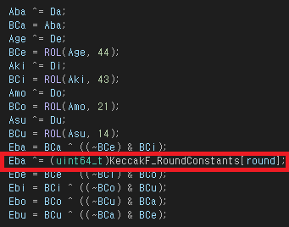
문제점 해결
전역변수 인덱싱 구현
인덱스가 상수 값일 때는 단순한 구현이 가능
int a = b[0]
ld.global.s32 a, [b+0];\n\t
uint64_t a = b[5]
ld.global.u64 a, [b+5];\n\t
변수 인덱스일 경우 구현이 복잡해짐

Slide 12
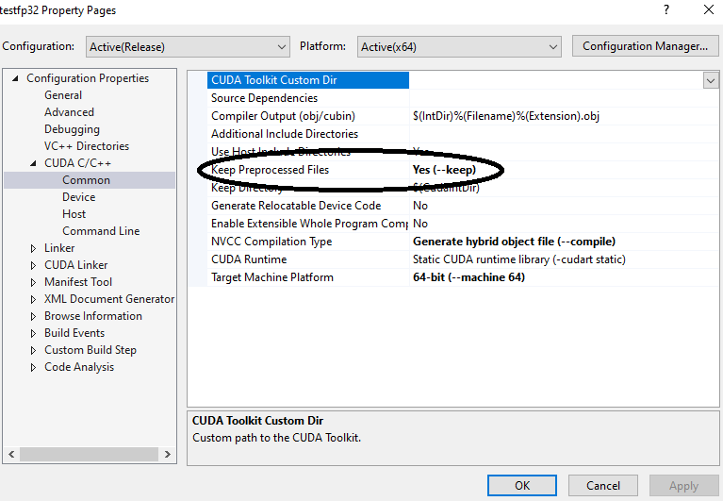
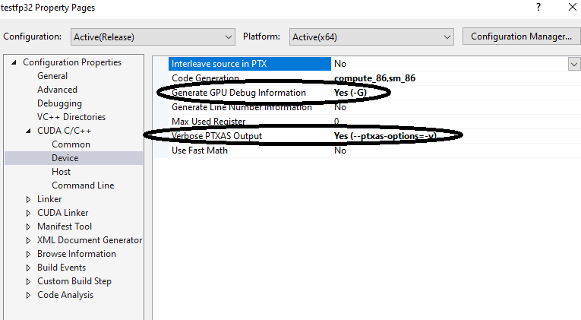
문제점 해결

Slide 13
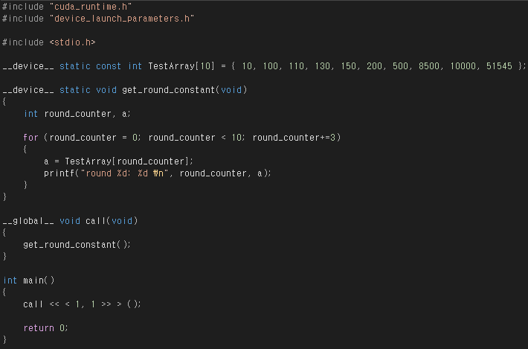
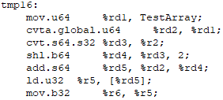
문제점 해결
단순한 프로젝트 생성
전역 변수 배열에서 상수 값을 가져오는 프로젝트
PTX 코드 추출

Slide 14
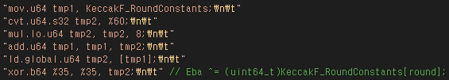
문제점 해결
여섯 줄로 구현이 가능

Slide 15
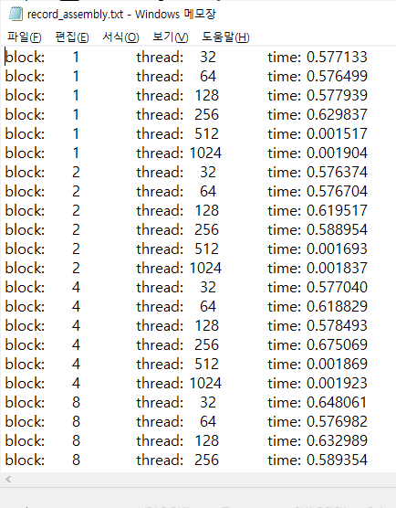
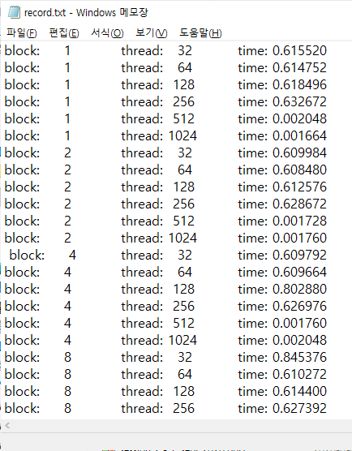
결론 및 향후 과제

Slide 16
결론 및 향후 과제
동일한 Coarse grain 구현이지만, PTX 어셈블리의 결과물이 빠름
SHAKE-128 Fine grain을 시도
현재는 어느 정도 완성이 되었으나, 구현 적합성이 통과하지 못함
이를 수정하기 위해 다양한 방법을 시도 중

